Slide 1
Klasy i metody abstrakcyjne
Dr Sławomir Radomski

Slide 2
Klasy abstrakcyjne
W tego typu przypadkach klasa bazowa często jest tylko atrapą, która w rzeczywistości nie wykonuje żadnych zadań, a służy jedynie do zdefiniowania zestawu metod, jakimi będą posługiwały się klasy potomne. W tego typu sytuacjach często nie ma potrzeby lub jest wręcz niewskazane, aby były tworzone obiekty klasy bazowej. W przypadku zwykłych klas nie można jednak nikomu zabronić tworzenia ich instancji — taką możliwość dają klasy abstrakcyjne.

Slide 3
Klasa abstrakcyjna (ang. abstract class)
to taka klasa, która została zadeklarowana z użyciem słowa kluczowego abstract. Przy czym klasa, w której przynajmniej jedna metoda jest abstrakcyjna (oznaczona słowem kluczowym abstract), musi być zadeklarowana jako abstrakcyjna. Schematycznie taka konstrukcja wygląda następująco:
[public] abstract class nazwa_klasy
{
[specyfikator_dostępu] abstract typ_zwracany nazwa_metody(argumenty);
}

Slide 4
Metoda abstrakcyjna (ang. abstract method)
ma jedynie deklarację zakończoną znakiem średnika, nie może zawierać żadnego kodu. Cała konstrukcja miałaby postać następującą:
public abstract class Shape
{
public abstract void Draw();
}

Slide 5
Co jednak ważniejsze, zadeklarowanie metody jako abstrakcyjnej wymusza jej redeklarację w klasie potomnej. Oznacza to, że każda klasa wyprowadzona z klasy Shape (czyli dziedzicząca po Shape), będzie musiała zawierać metodę Draw. Jeżeli w którejś z klas potomnych tej metody zabraknie, programu nie uda się skompilować.

Slide 6
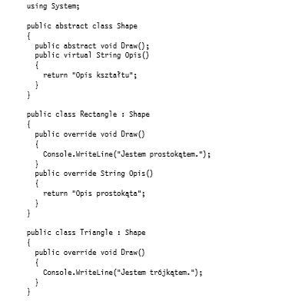

Slide 7
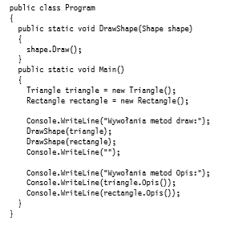

Slide 8
Zadanie
Napisz klasę First zawierającą abstrakcyjną metodę f i wirtualną r, z tej klasy wyprowadź klasę potomną Second zawierającą ciała metod f i r na podstawie metod f i r klasy bazowej.
Rozkład na czynniki pierwsze (Fermata lub klasyczny)
RLE (Run Length Encoding) (dokonać kompresji Unnniiiiwwerrrsyyyttttteeeeet Gddddaansssskkii

Slide 9
RLE
prosta metoda bezstratnej kompresji danych, której działanie polega na opisywaniu ciągów tych samych liter (bitów, bajtów, symboli, pikseli itp.) za pomocą licznika powtórzeń (długości serii), a dokładniej przez pary: licznik_powtórzeń_litery, litera.
Np.:
Unnnniiiiiwweeerrrekkkkk
U3n5i2w3e3re4k

